Slide 1
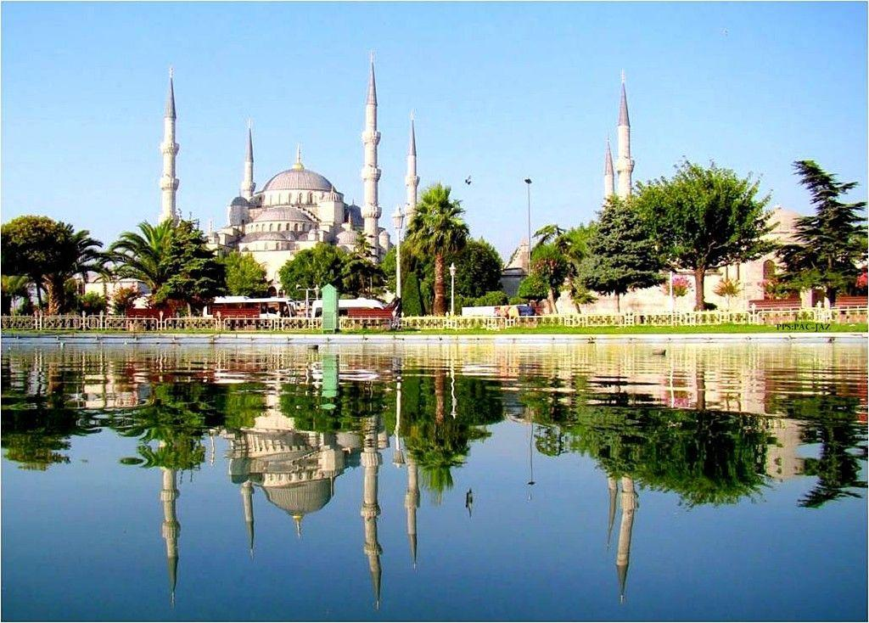


Turquía Estambul

Slide 2
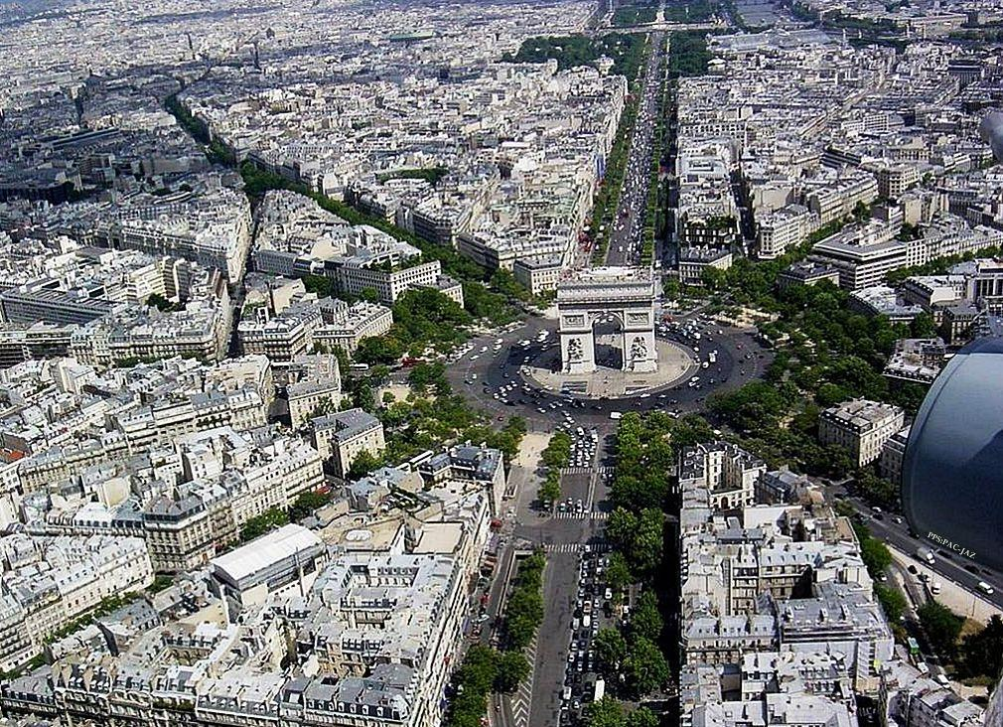
Francia Paris

Slide 3
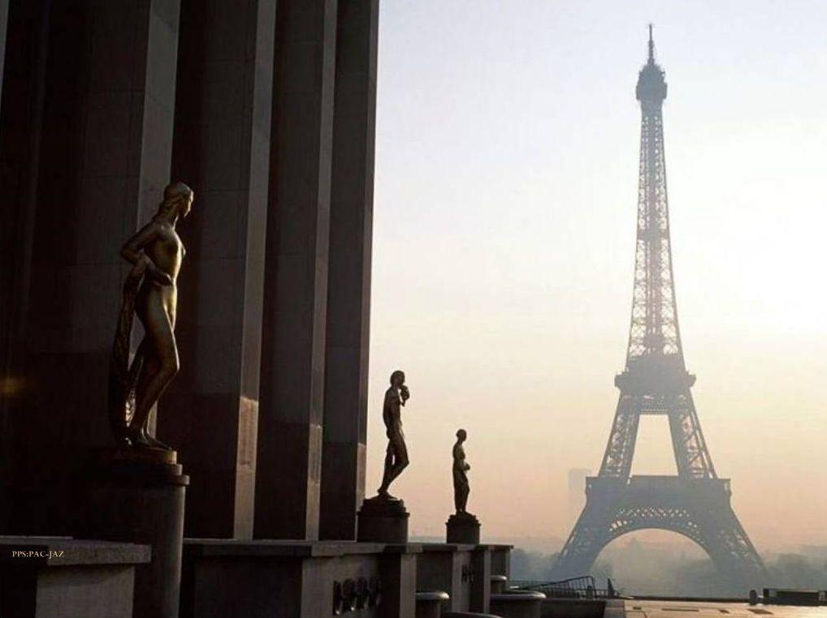
Paris

Slide 4
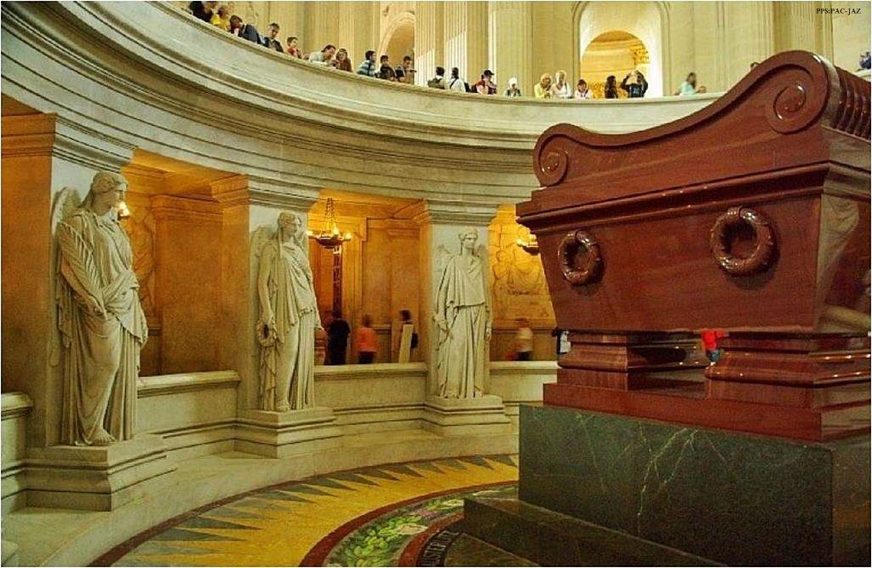
París - Tumba De Napoleón

Slide 5
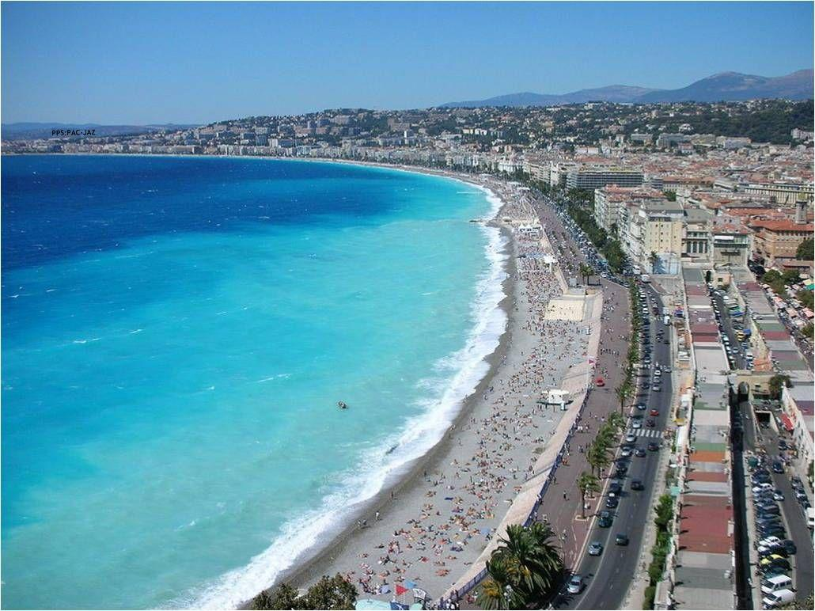
Niza

Slide 6
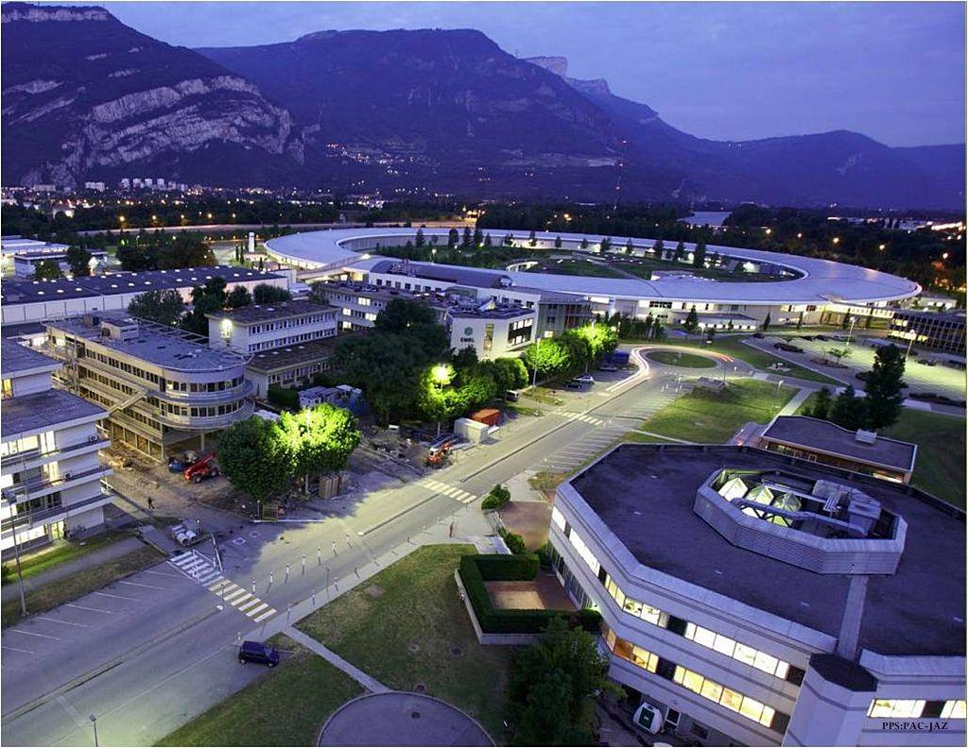
Grenoble

Slide 7
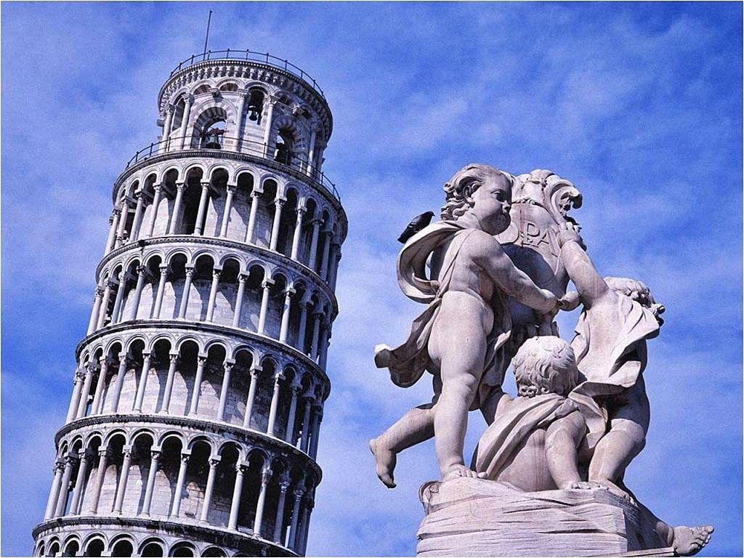
Italia - Pisa

Slide 8
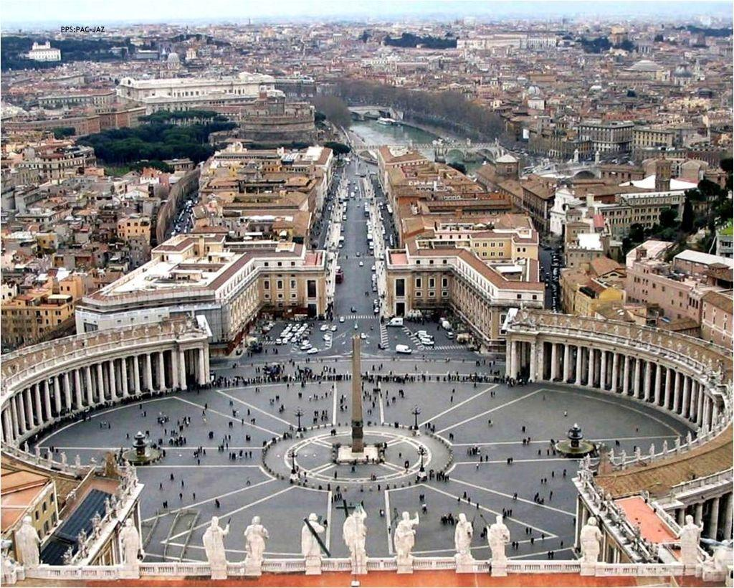
Roma

Slide 9
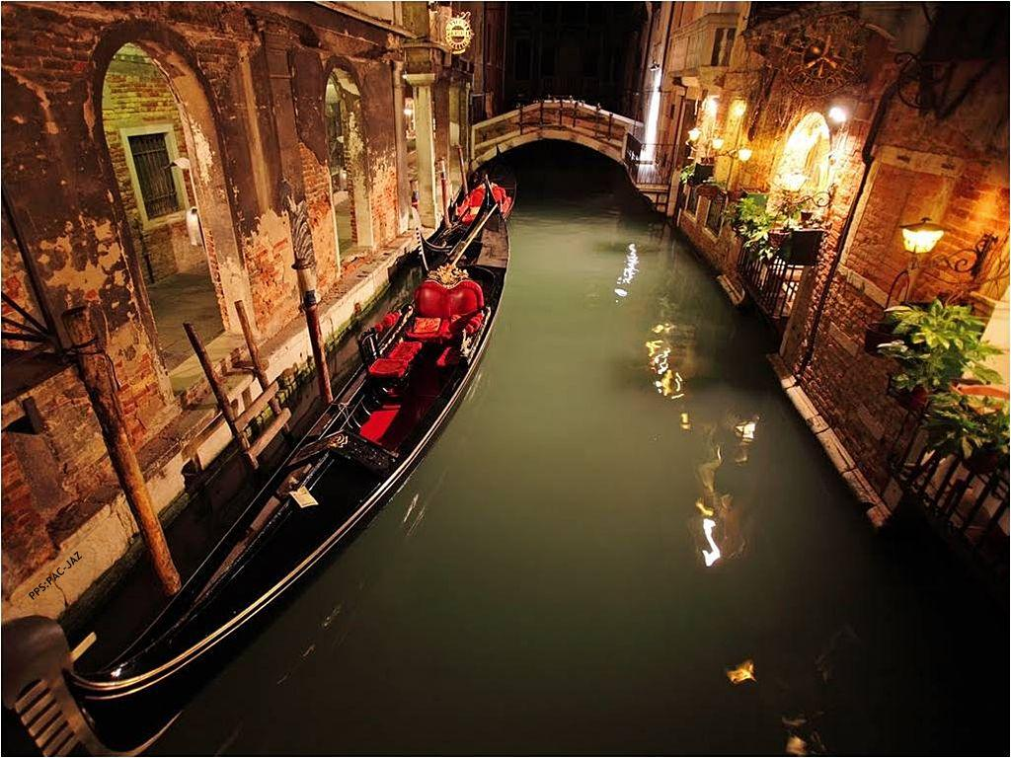
Venecia

Slide 10
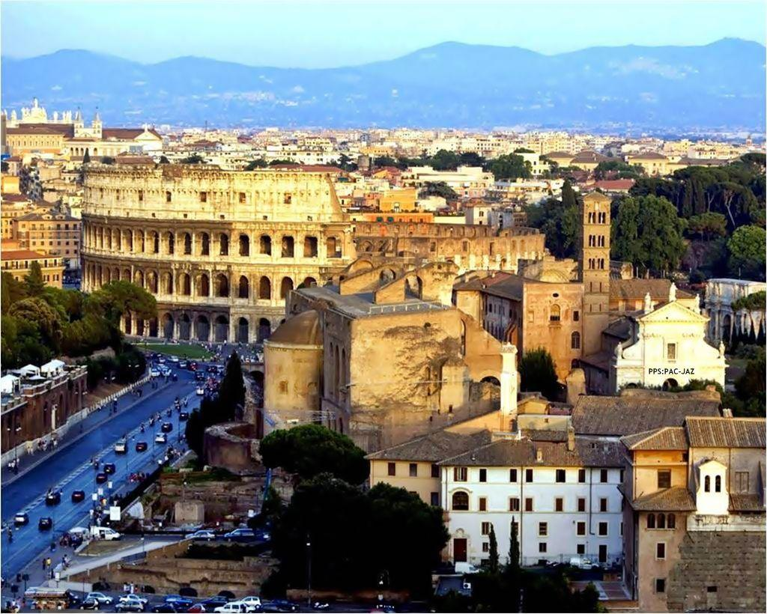
Roma

Slide 11
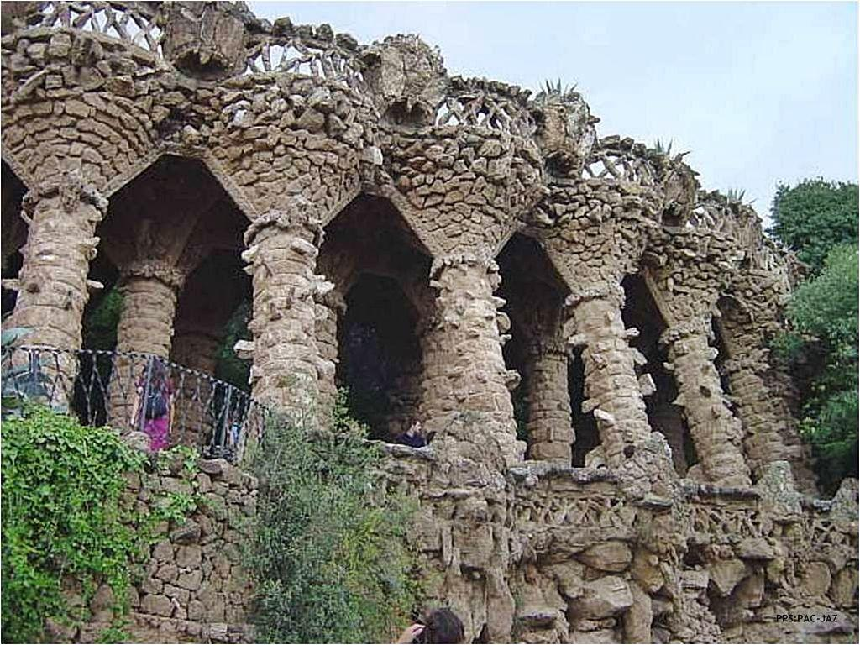
España Barcelona

Slide 12
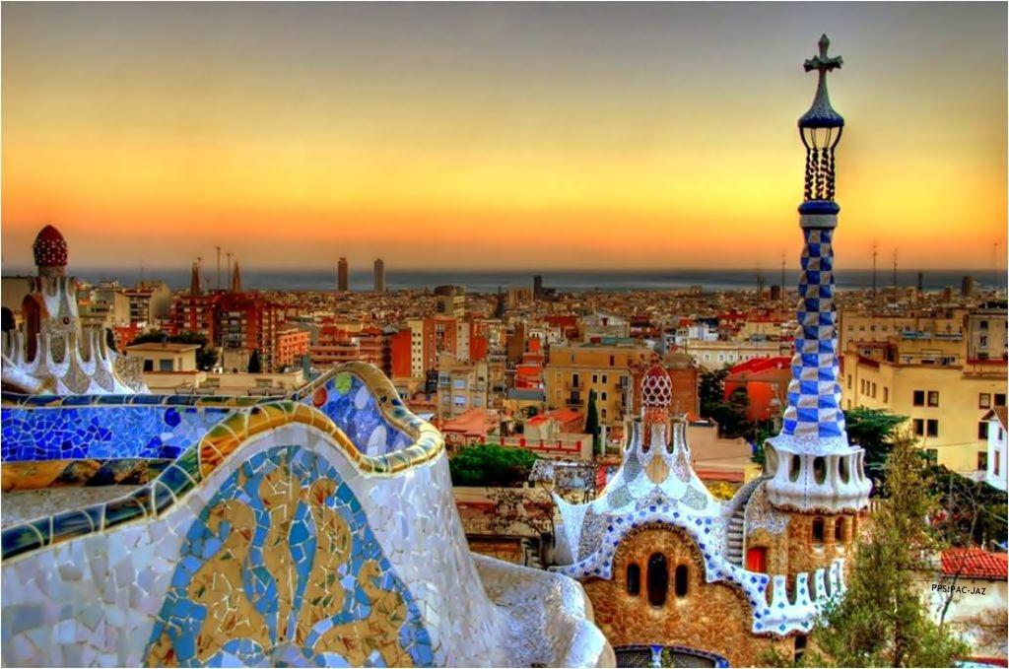
Barcelona

Slide 13
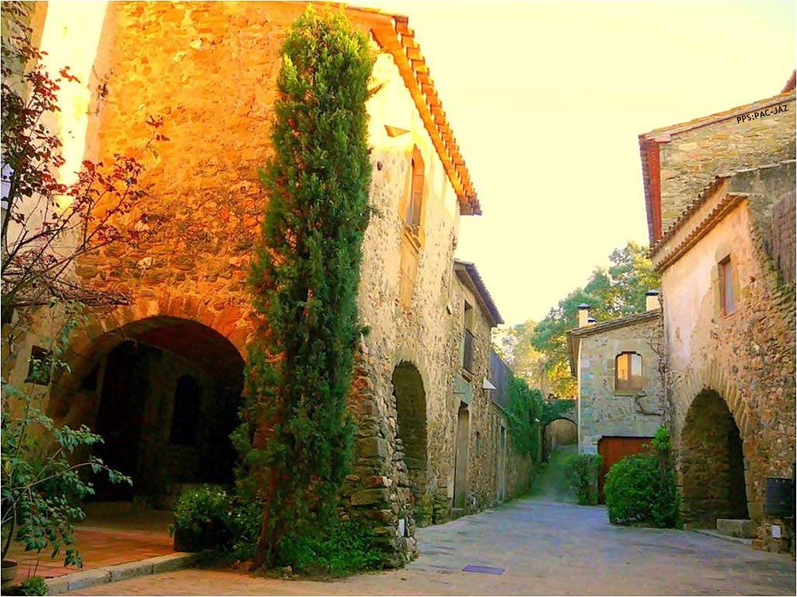
Gerona

Slide 14
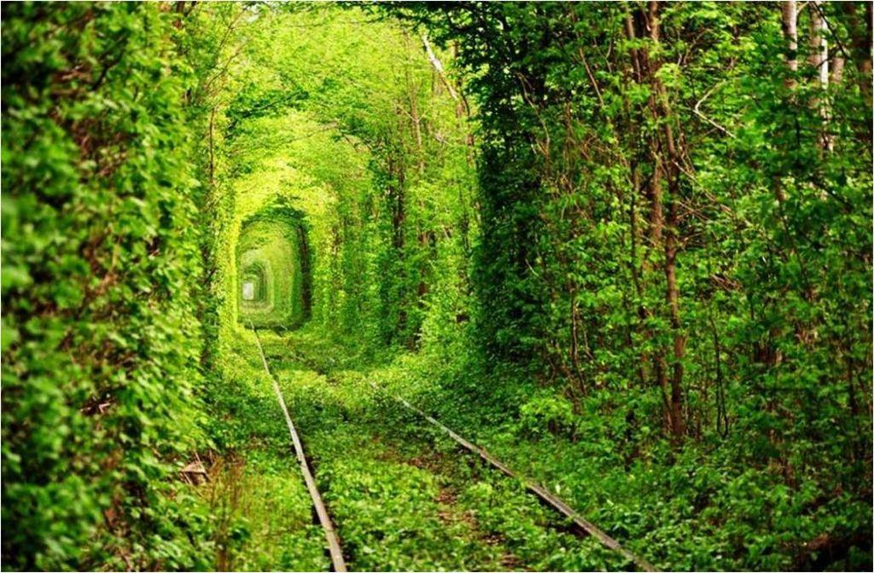
Ucrania Tunel Del Amor

Slide 15
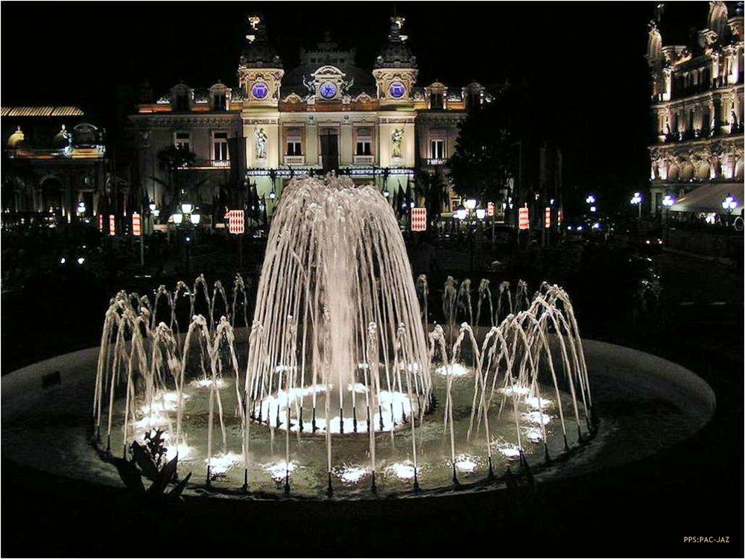
Mónaco Montecarlo

Slide 16
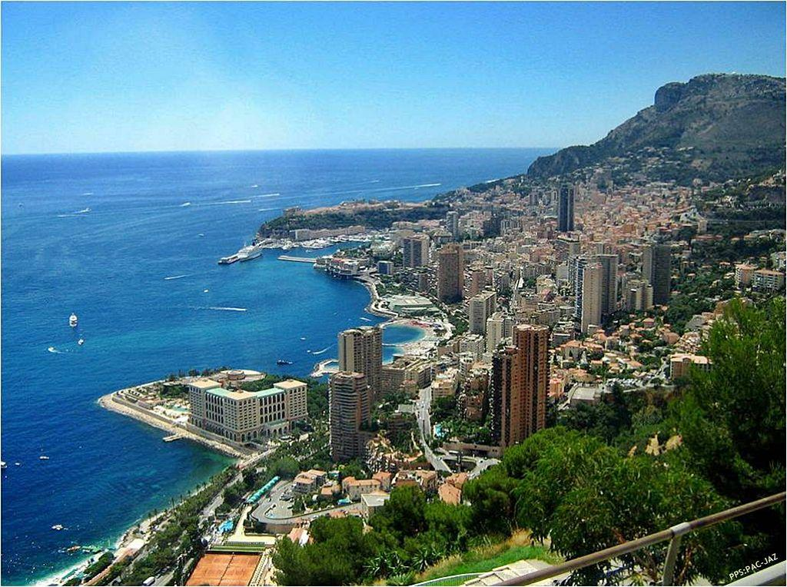
Montecarlo

Slide 17
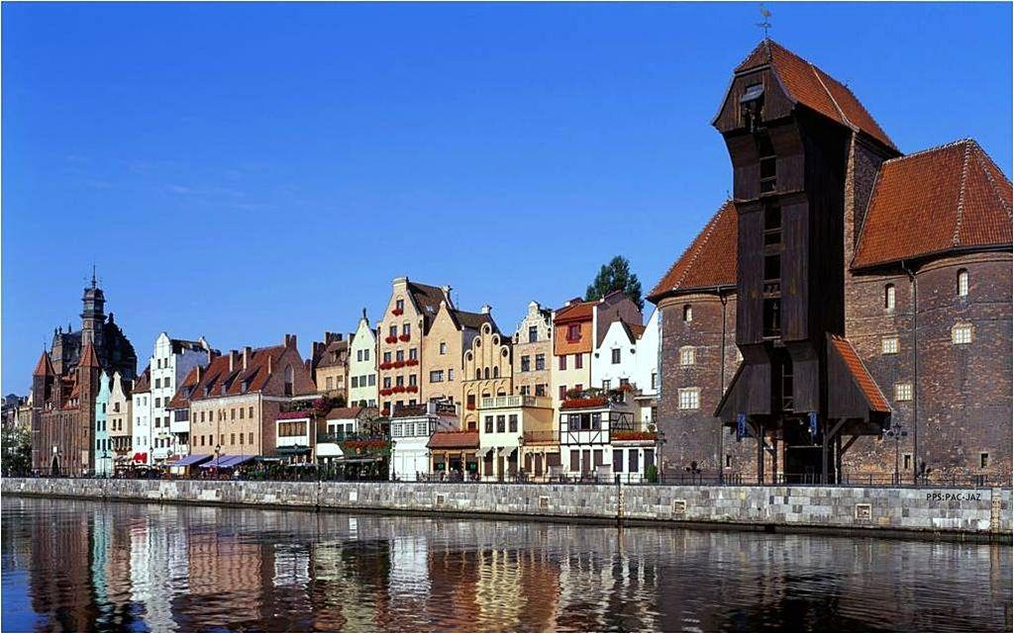
Polonia Cracovia

Slide 18
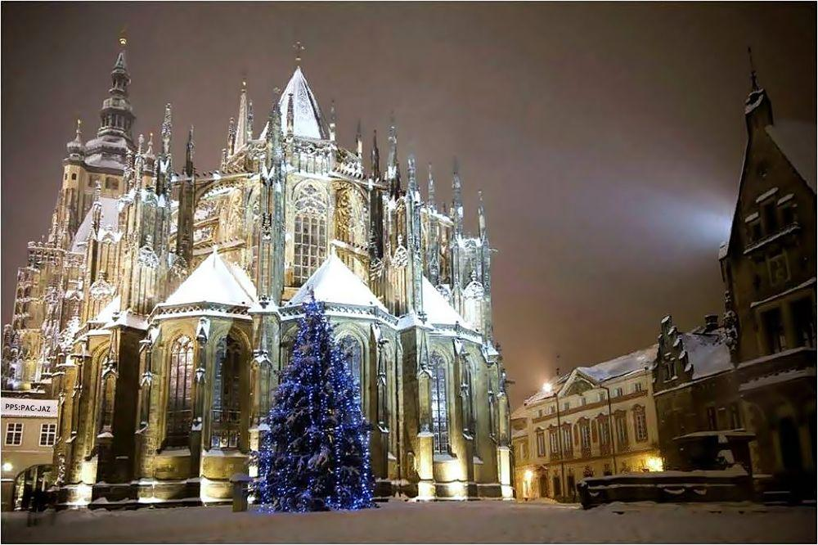
Praga

Slide 19
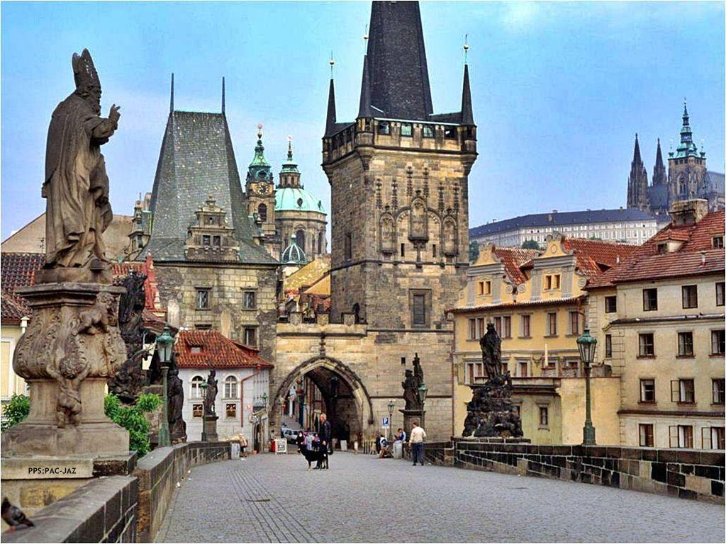
Praga

Slide 20
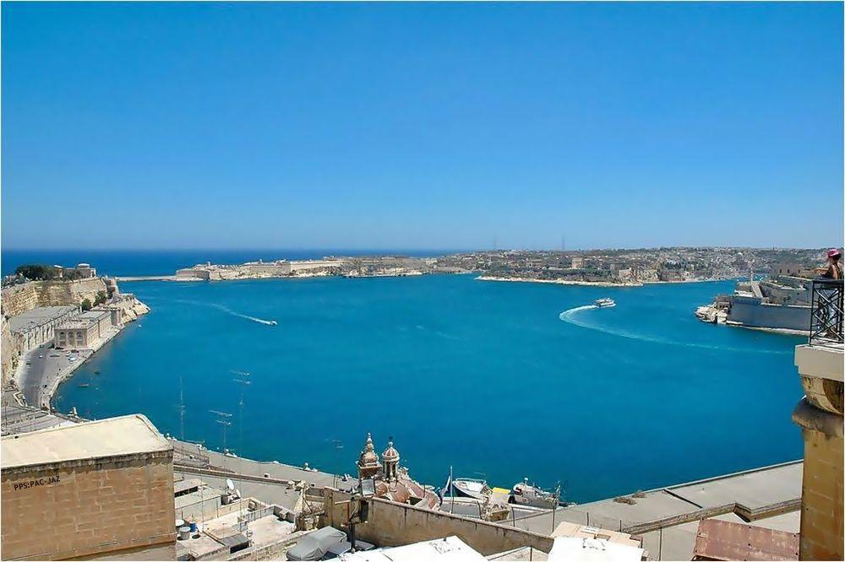
Malta

Slide 21
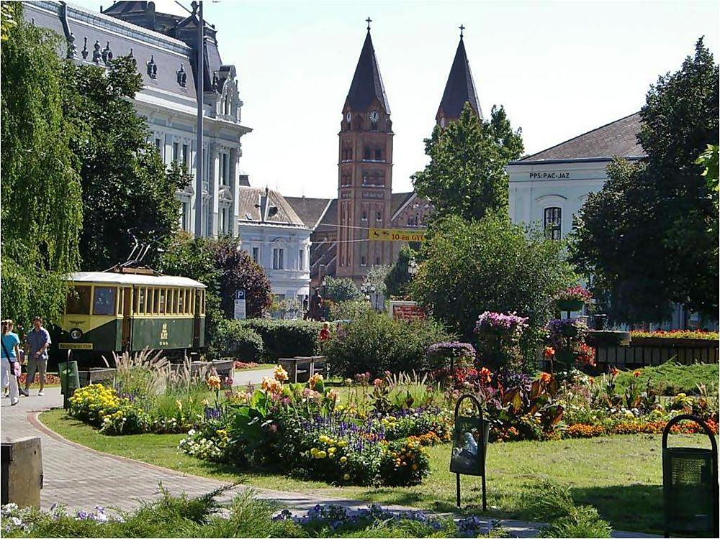
i
Hungría Nyiregyhaza

Slide 22

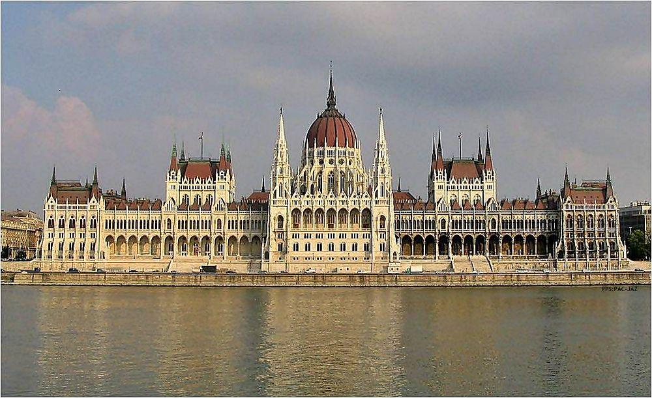
Budapest

Slide 23
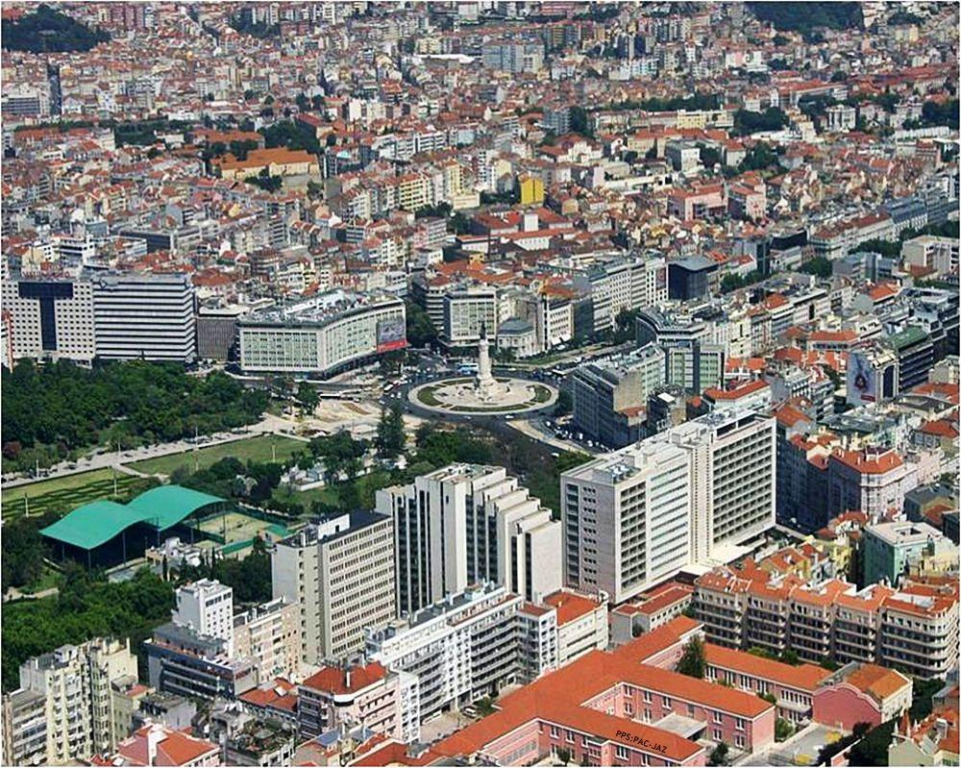
Portugal Lisboa

Slide 24
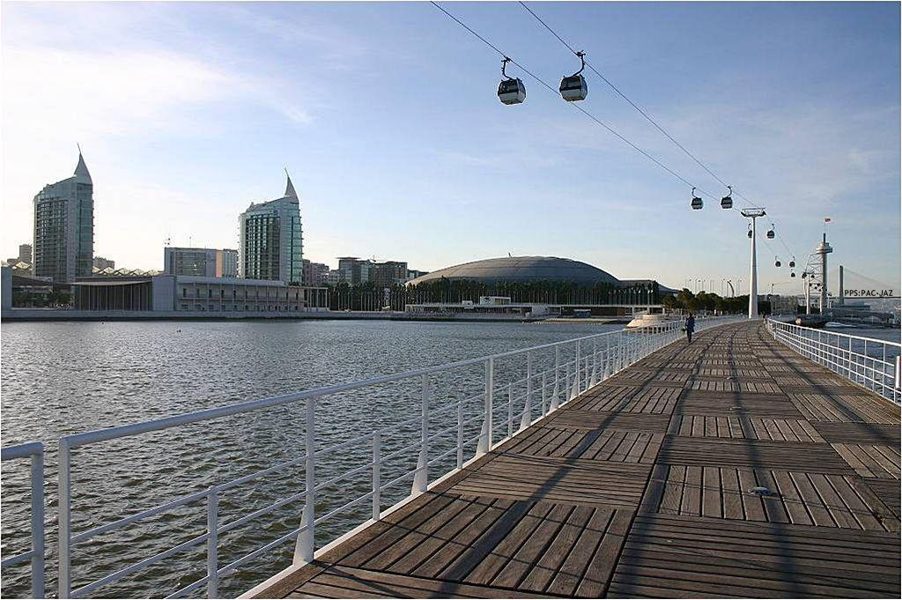
Lisboa

Slide 25

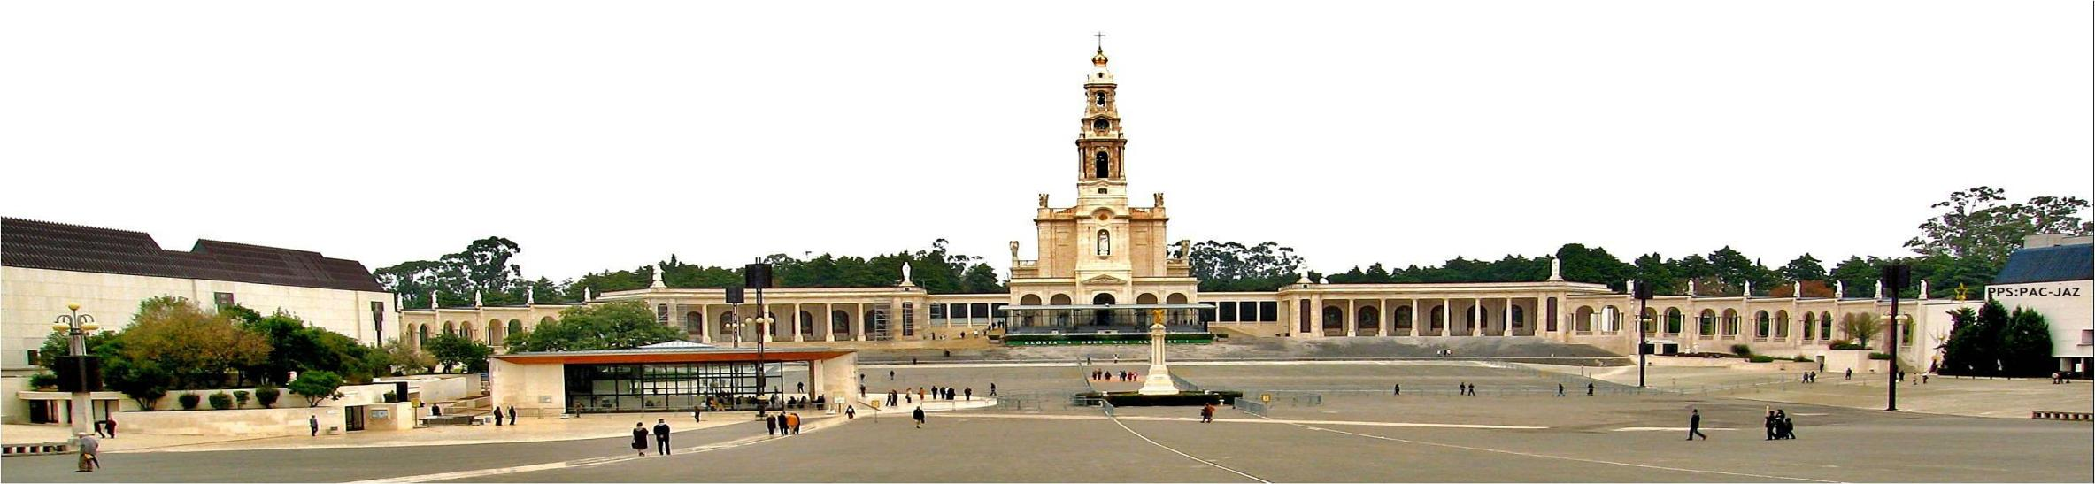
Fátima - Santuario De Nuestra Señora De Fátima

Slide 26
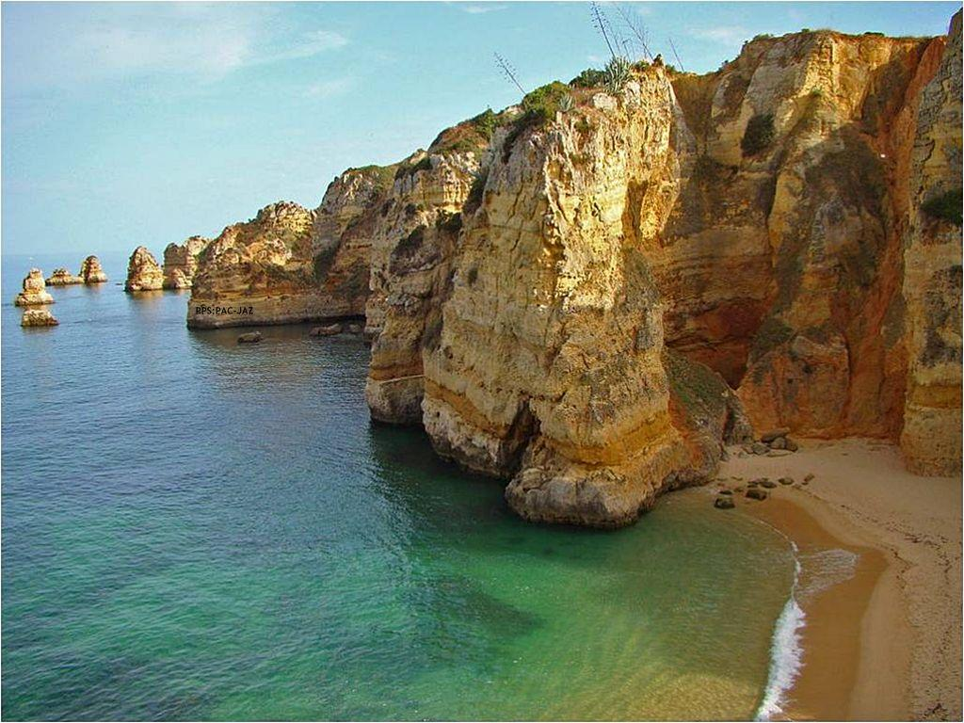
Algarve

Slide 27
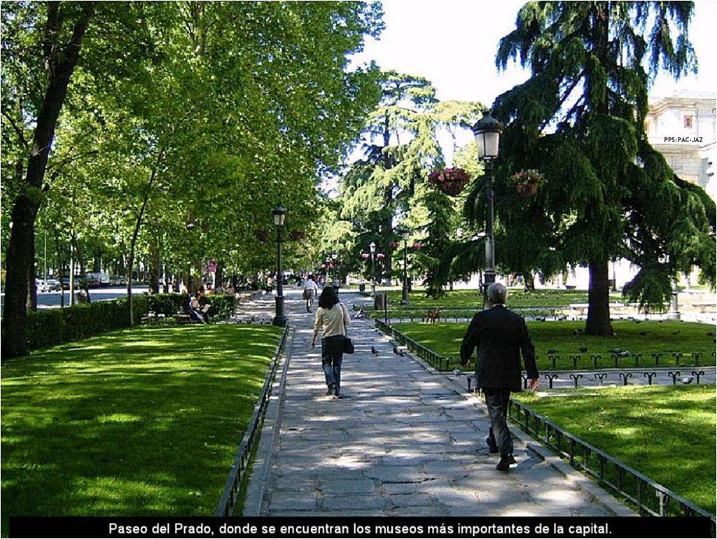
Madrid

Slide 28
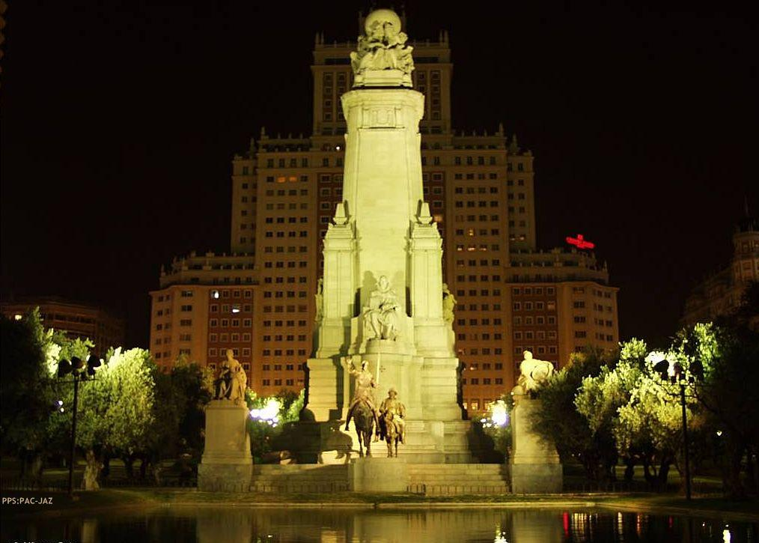
Madrid

Slide 29
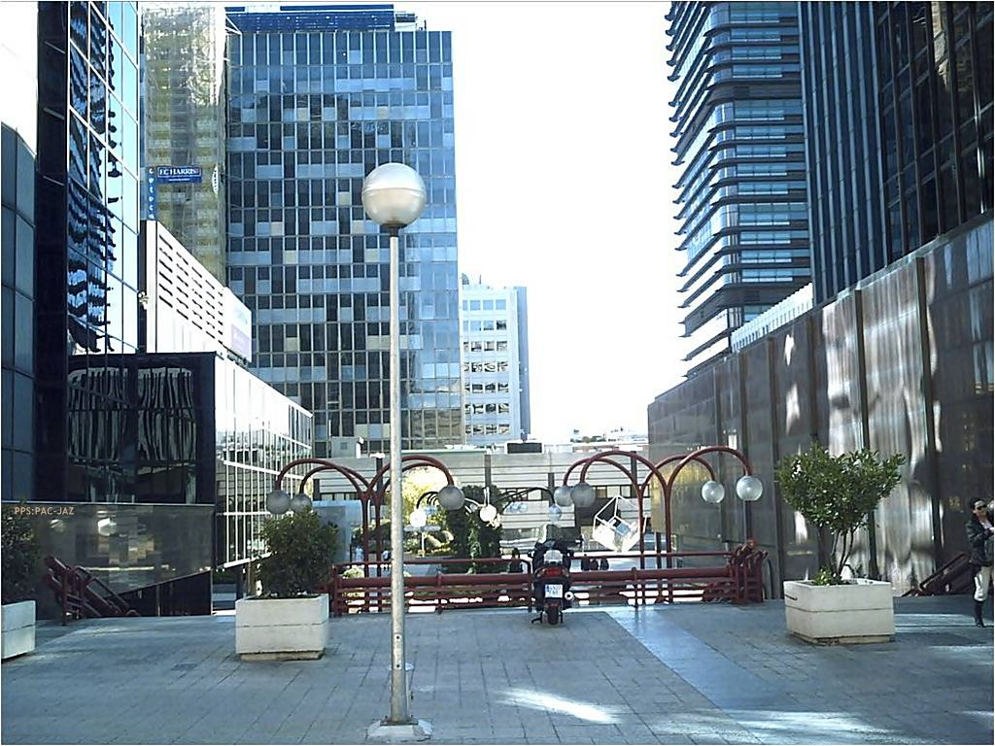
Madrid

Slide 30
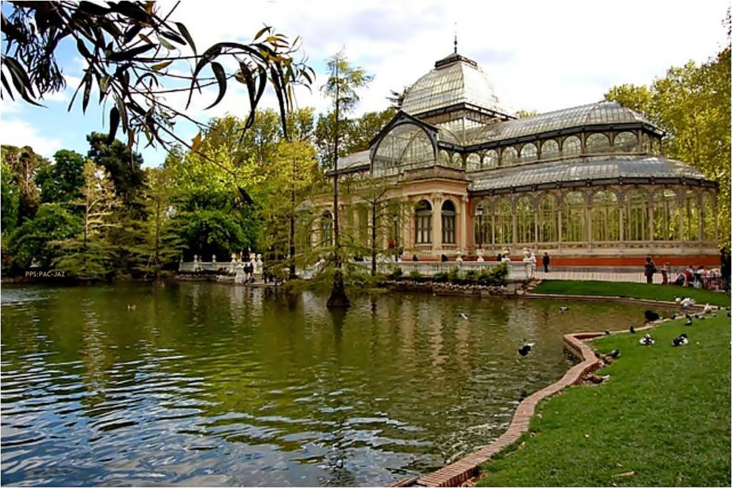
Madrid

Slide 31
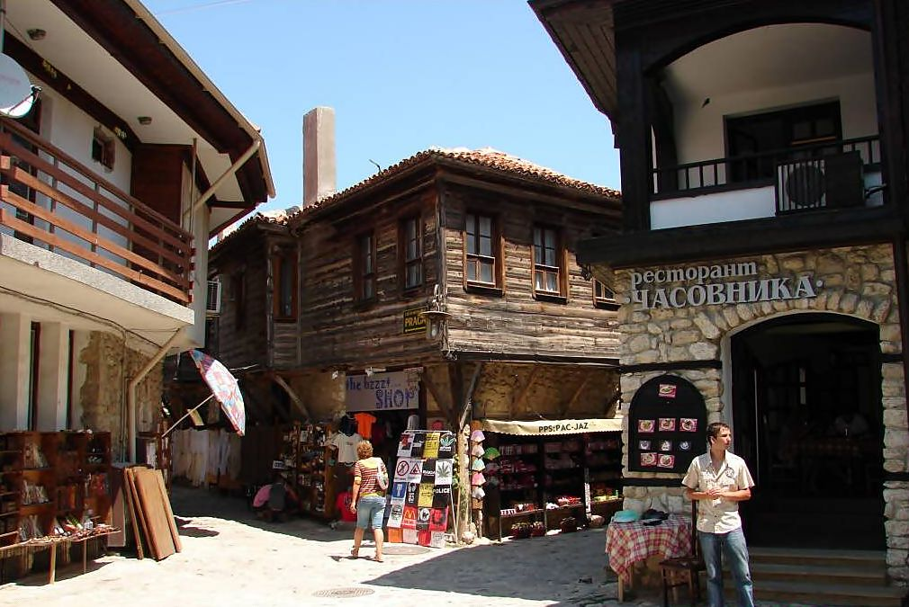
Bulgaria

Slide 32
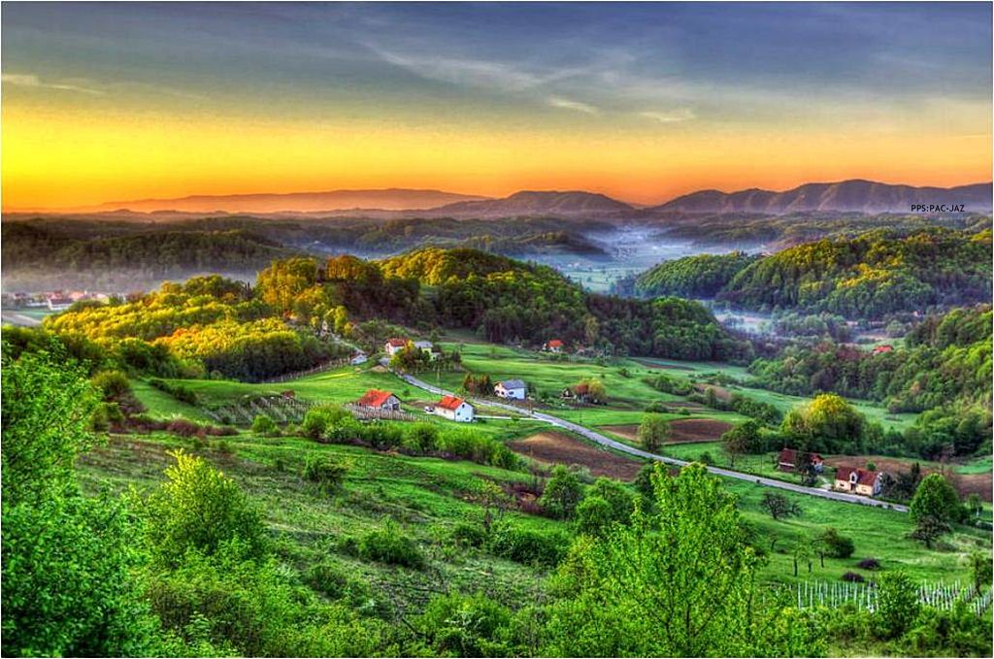
croacia

Slide 33
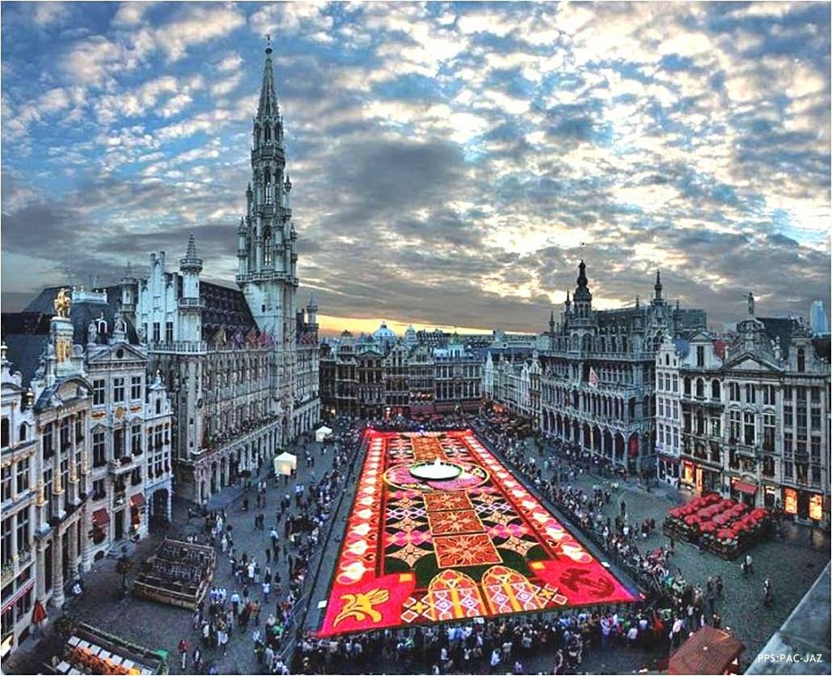
Bélgica Bruselas

Slide 34
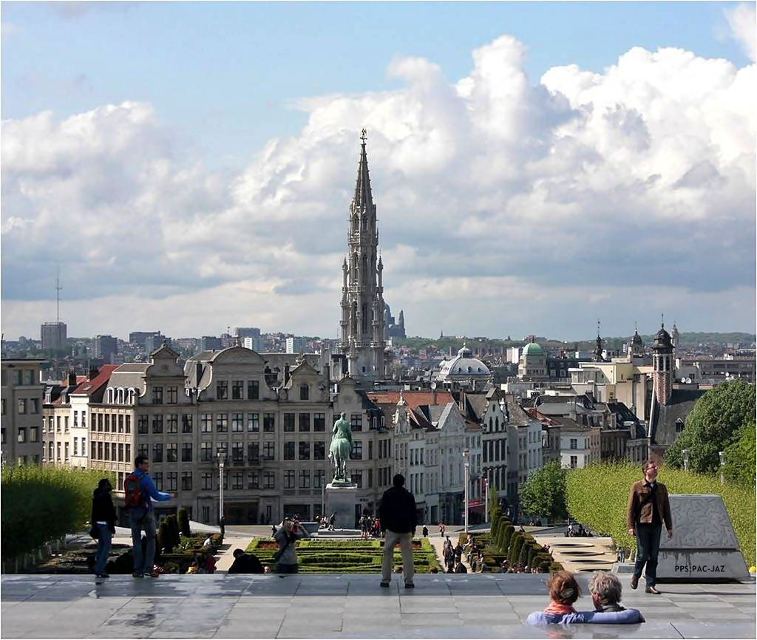
Bruselas

Slide 35
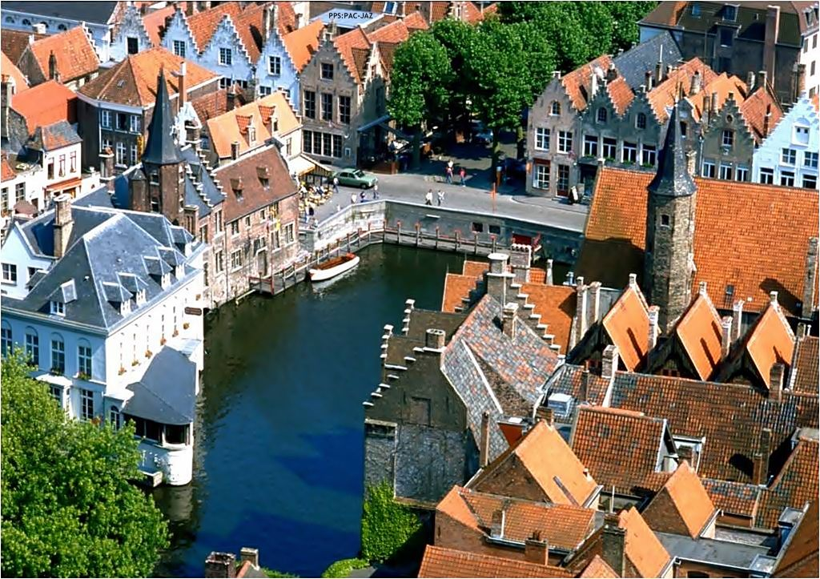
Brujas

Slide 36
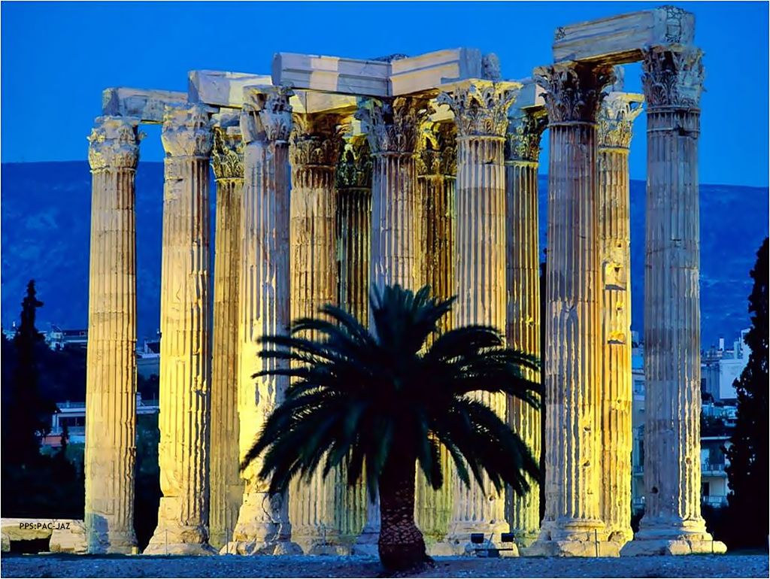
Grecia Atenas

Slide 37
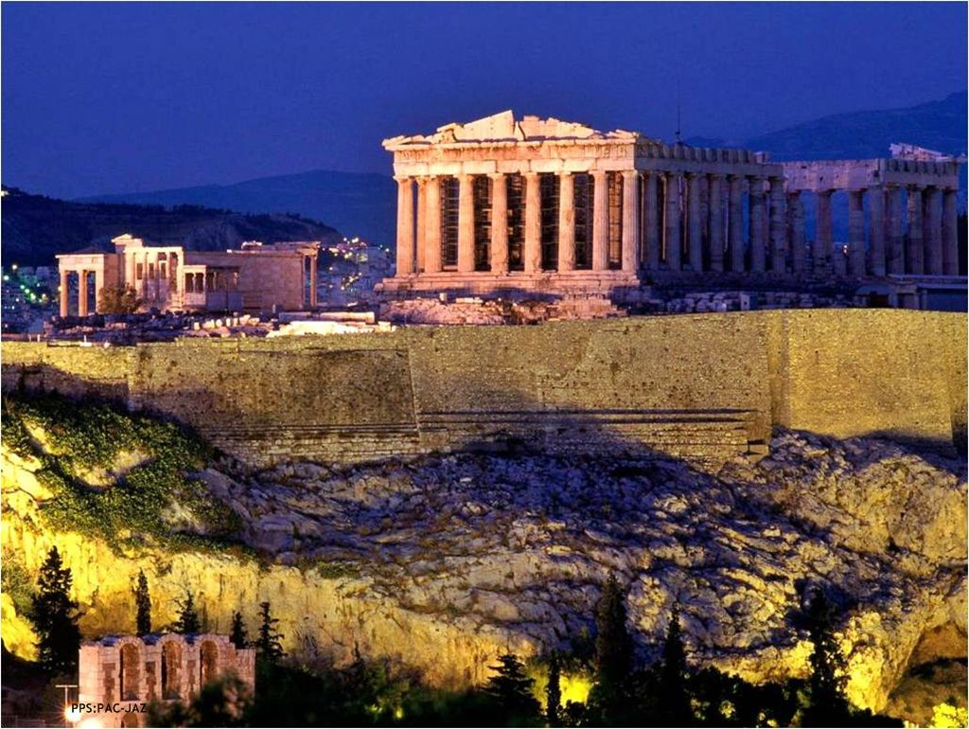
Atenas

Slide 38
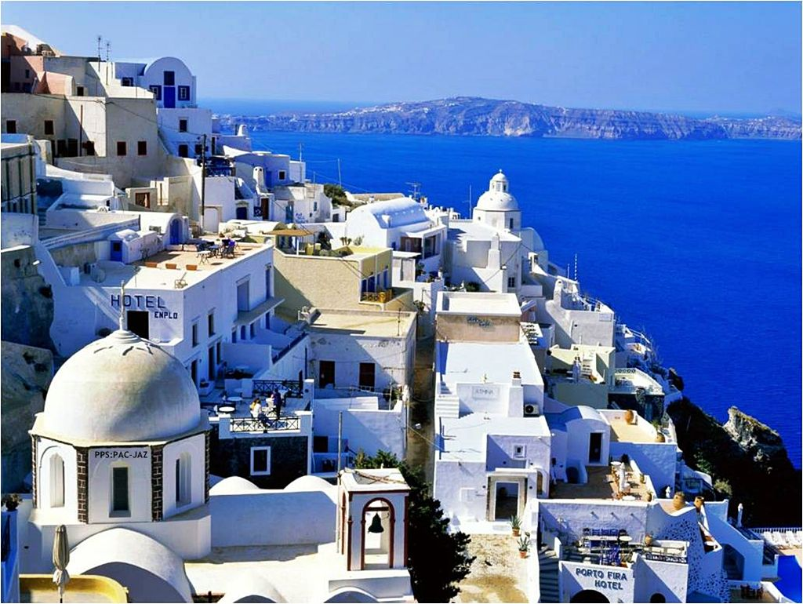
Santorini

Slide 39
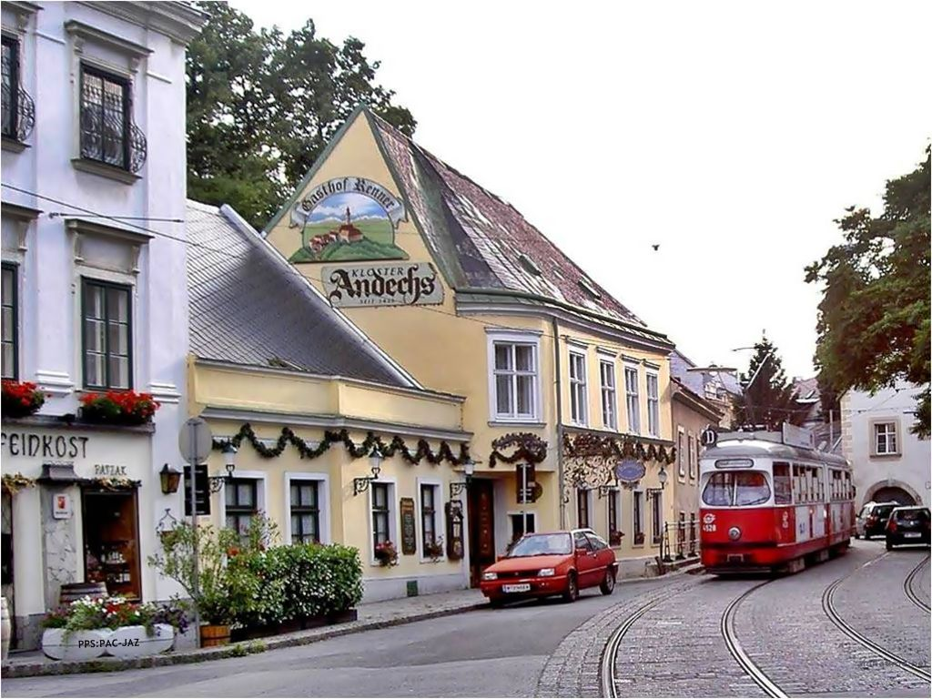
Austria Viena

Slide 40
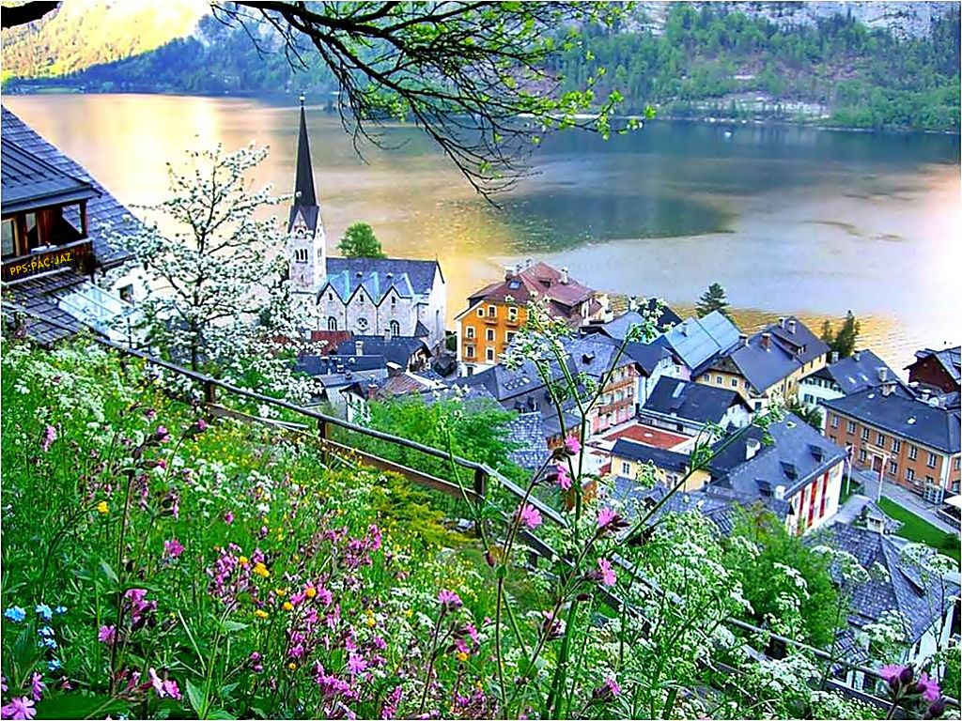
Hallstatt

Slide 41
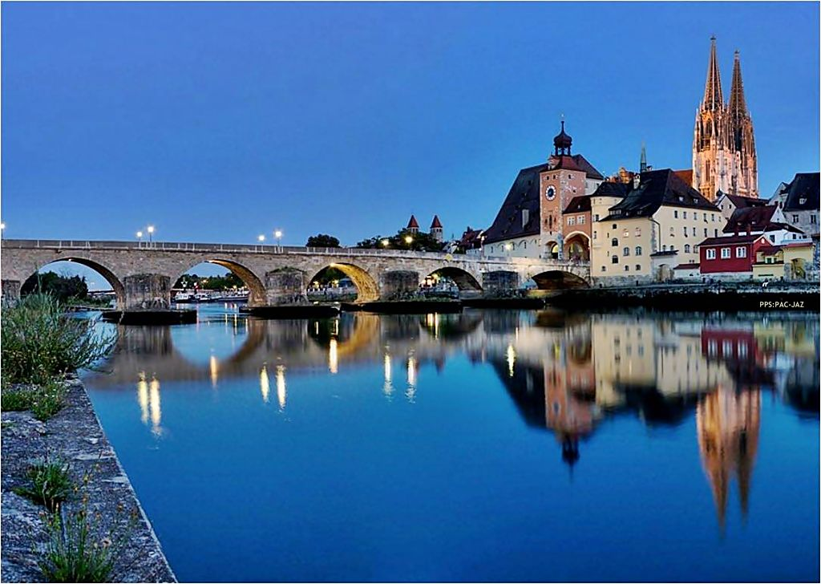
Viena - Danubio

Slide 42
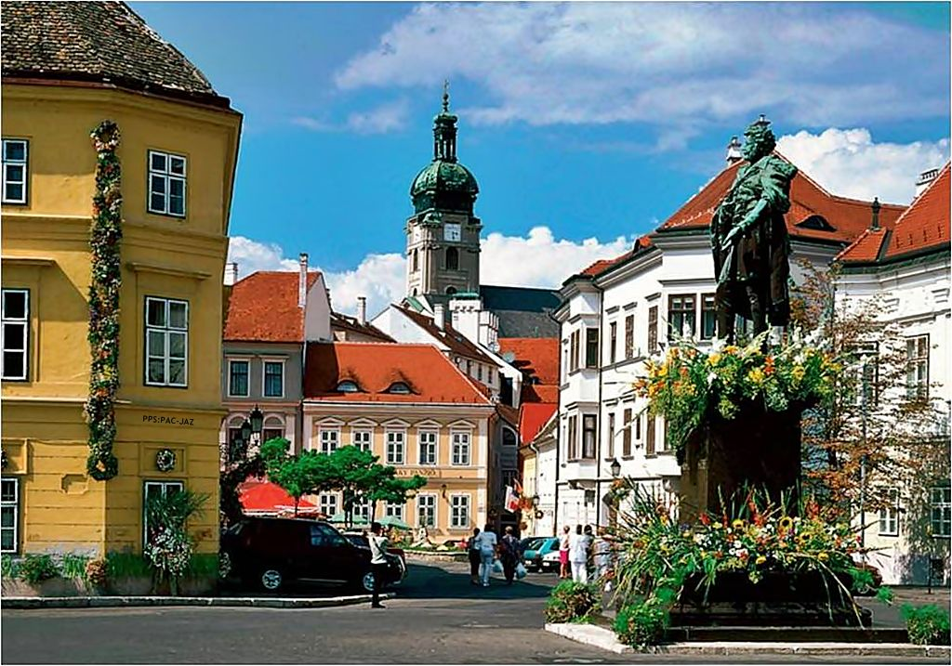
Hungria Gyor

Slide 43
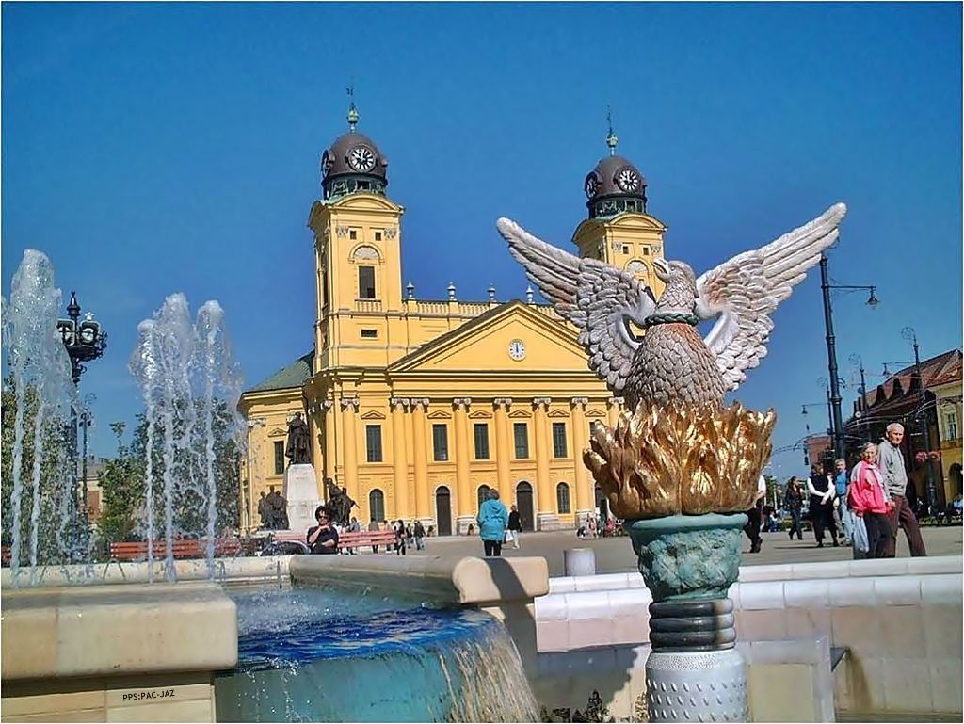
Debrecenchurch

Slide 44
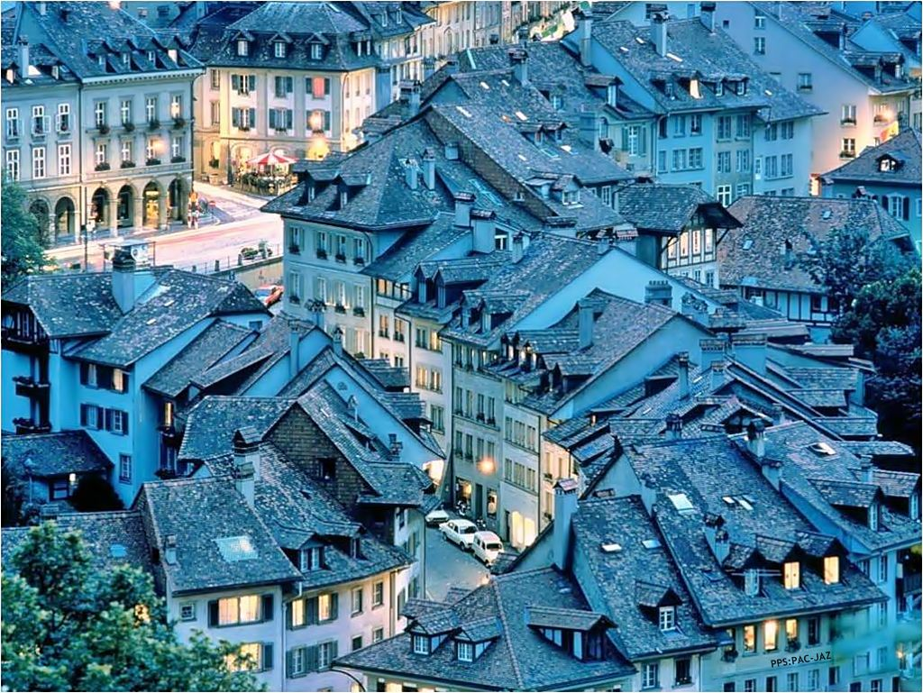
Suiza Berna

Slide 45
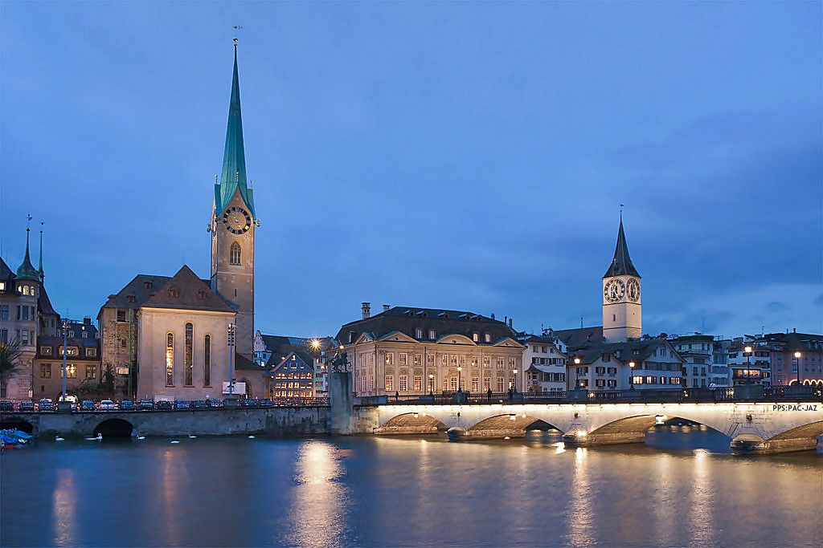

Slide 46
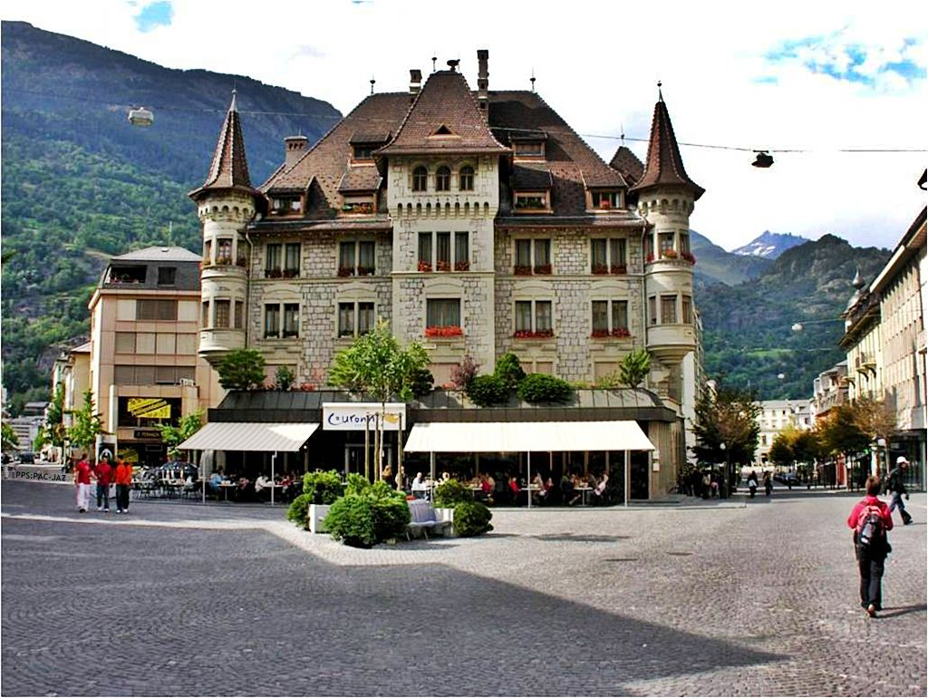
Suiza

Slide 47
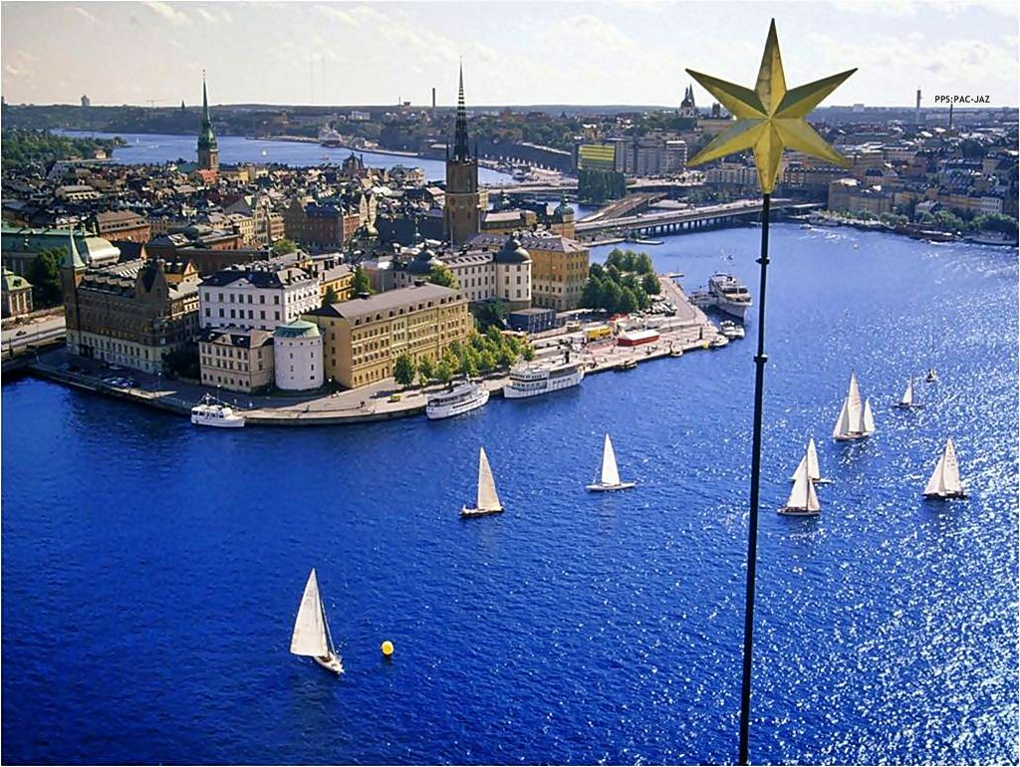
Suecia Estocolmo

Slide 48
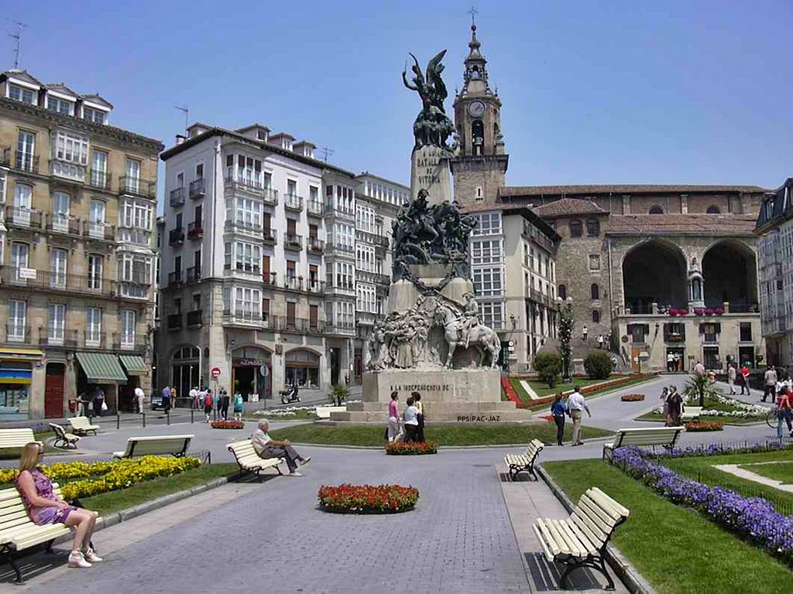
Suecia

Slide 49
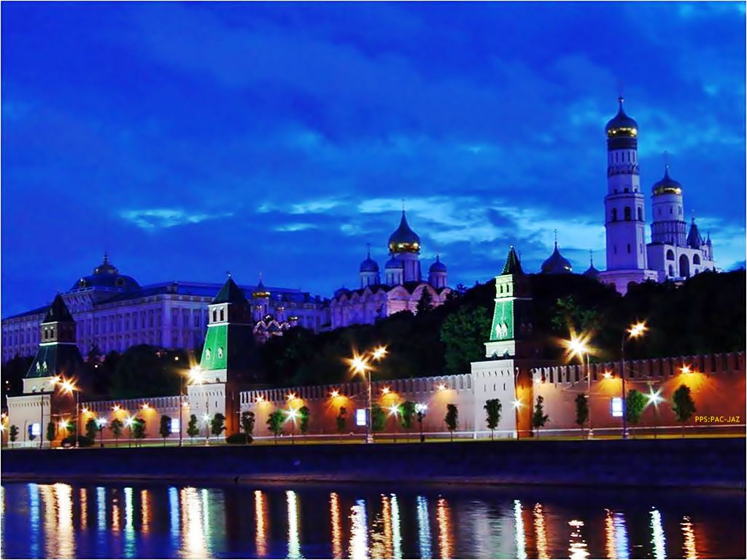
Rusia Moscú

Slide 50
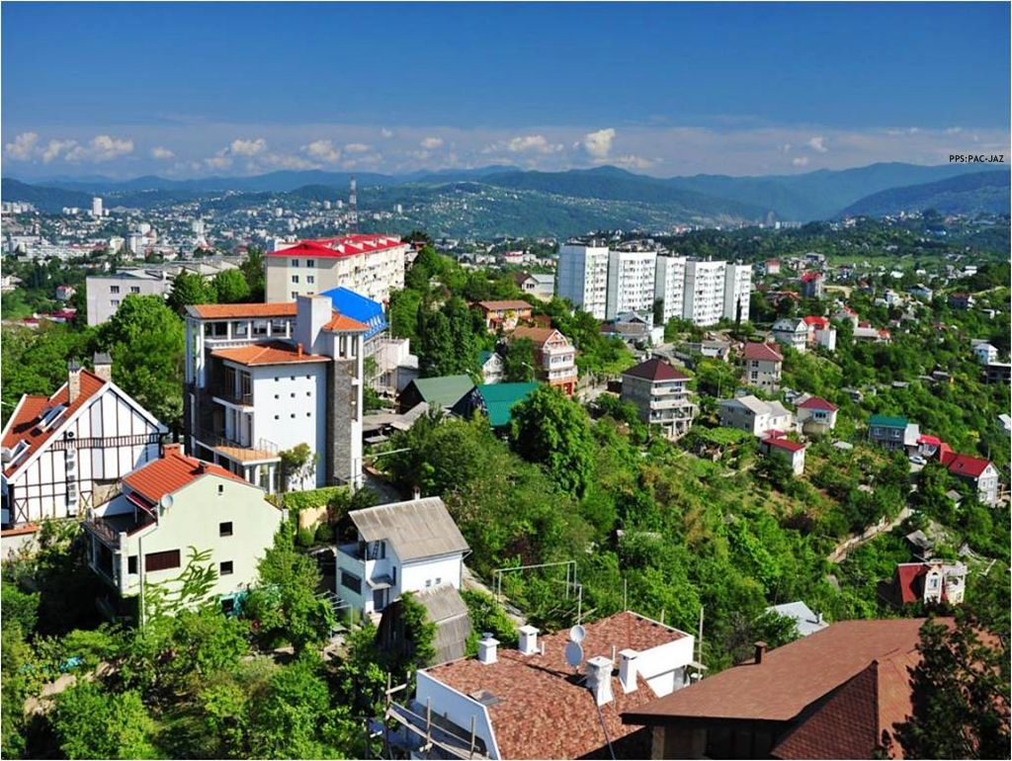
Sochi

Slide 51

Sochi

Slide 52

Noruega Oslo

Slide 53


Slide 54

Kristiansanbd

Slide 55

Dinamarca denmark

Slide 56

Alemania Frankfurt

Slide 57

Colonia

Slide 58

Berlín

Slide 59

Holanda Amsterdam

Slide 60

Amsterdam

Slide 61

Irlan da Condado De Artrim

Slide 62

Dublin

Slide 63

Escocia Edimburgo

Slide 64

Inglaterra Londres

Slide 65


Francisco del Olmo - Jazmín

Slide 66



Accede a la sección que desees desde aquí:
Propia Creación
De la Red
Dedicatorias | Eróticos | Fechas Especiales
Graciosos | Historia y Arte | Lugares
Naturaleza y Ciencias | Política | Reflexión
Salud | Románticos | Religiosos
Dedicatorias | Eróticos | Fechas Especiales
Graciosos | Historia y Arte | Lugares
Naturaleza y Ciencias | Política | Reflexión
Salud | Románticos | Religiosos
Si deseas recibir pps periódicamente en tu correo electrónico subscríbete aquí:

